Slide 1

NGỮ VĂN 7
Tập 2
Bài mở đầu - Tiết 3

Slide 2


Ấn để đến trang sách

Slide 3




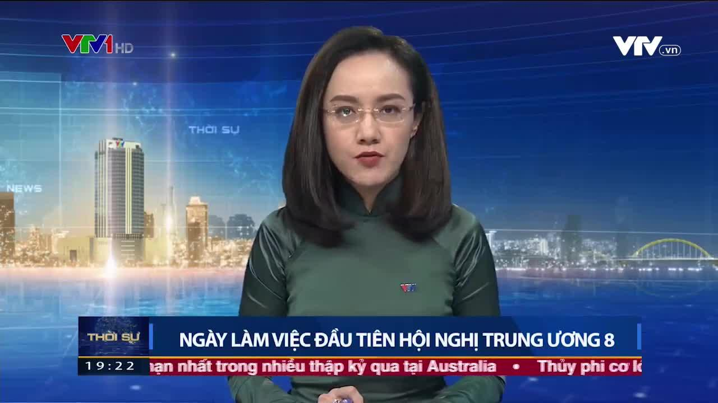
Em có thường xuyên đọc báo chí, theo dõi các tin tức thời sự không?
Cách truyền đạt thông tin trong các văn bản đó có gì đặc biệt?

Slide 4

Ấn để đến trang sách

Slide 5



TIẾT 3:
ĐỌC HIỂU VĂN BẢN NGHỊ LUẬN, VĂN BẢN THÔNG TIN VÀ THỰC HÀNH TIẾNG VIỆT

Slide 6


HOẠT ĐỘNG NHÓM
Điểm giống và khác nhau của các văn bản nghị luận, văn bản thông tin ở lớp 6 và lớp 7 là gì?

Slide 7

1. Đọc hiểu văn bản nghị luận
Kiểu văn bản | Ngữ văn 6 | Ngữ văn 7
Văn bản nghị luận
Nghị luận văn học: vẻ đẹp của tác phẩm văn học.
Nghị luận xã hội, đề tài cây xanh, nước sạch, vật nuôi…
Nghị luận văn học: vẻ đẹp của mỗi tác phẩm văn học.
Nghị luận xã hội: đề tài về lòng yêu nước và đức tính giản dị.

Slide 8
2. Đọc hiểu văn bản thông tin
Kiểu văn bản | Ngữ văn 6 | Ngữ văn 7
Văn bản thông tin
Văn bản giới thiệu quy tắc, luật lệ của một hoạt động hay trò chơi.
Văn bản triển khai ý tưởng và thông tin, có tài liệu tham khảo.
Văn bản thuật lại một sự kiện theo trật tự thời gian.
Văn bản thuật lại một sự kiện theo quan hệ nguyên nhân – kết quả.

Slide 9



Trả lời câu hỏi
Bốn nội dung lớn về tiếng Việt trong sách Ngữ văn 7 là gì? Mỗi nội dung lớn có các nội dung cụ thể nào?
Hệ thống bài tập tiếng Việt trong sách Ngữ văn 7 có những loại cơ bản nào?

Slide 10
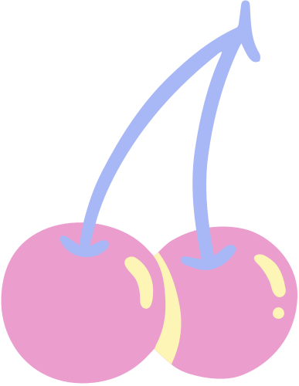
3. Thực hành tiếng Việt
a. Thực hành tiếng việt gồm 4 nội dung lớn:
Từ vựng
Ngữ pháp
Hoạt động giao tiếp
Sự phát triển của ngôn ngữ

Slide 11

Bài tập nhận biết các hiện tượng và đơn vị tiếng Việt.
Bài tập phân tích tác dụng của các hiện tượng và đơn vị tiếng Việt.
3. Thực hành tiếng Việt
b. Các dạng bài tập:
Bài tập tạo lập đơn vị tiếng Việt.

Slide 12


Lưu ý
Khi làm bài tập phần Thực hành tiếng Việt, cần dựa vào những lưu ý về đơn vị kiến thức tiếng Việt có liên quan trong phần Kiến thức ngữ văn nêu ở đầu mỗi bài học để có hướng làm bài và hệ thống lại những hiểu biết của mình sau khi làm bài tập.
Thực hành vận dụng kiến thức tiếng Việt trong các tiết đọc hiểu, viết, nói, nghe, trong tiết học các môn học khác, trong sinh hoạt và giao tiếp với nhiều hình thức khác nhau.

Slide 13

Ấn để đến trang sách

Slide 14





Tìm hiểu các phần Thực hành tiếng Việt trong SGK để hiểu cấu trúc bài học.
Vận dụng kiến thức đã học để giải bài tập, củng cố kiến thức.

Slide 15

Ấn để đến trang sách

Slide 16

Xem lại cấu trúc sách giáo khoa, tìm hiểu các bài sẽ học trong chương trình
1
Tìm hiểu trước các nội dung về Viết, Nói và nghe
2

Slide 17


Slide 18



Like fanpage Hoc10 Học 1 biết 10 để nhận thêm nhiều tài liệu giảng dạy
theo đường link:
Hoc10 – Học 1 biết 10
Hoặc truy cập qua QR code

